Slide 1


ASP.NET Core 3.x 构建 RESTful API
杨旭，微软MVP

Slide 2
5.状态码、错误和故障

Slide 3
HTTP 状态码
请求是否执行成功了
如果请求失败了，那么谁为它负责

Slide 4
1xx
属于信息性的状态码, Web API并不使用1xx的状态码。

Slide 5
2xx
意味着请求执行的很成功。
200 - Ok，表示请求成功；
201 - Created，请求成功并创建了资源；
204 - No Content，请求成功，但是不应该返回任何东西，例如删除操作。

Slide 6
3xx
用于跳转。例如告诉搜素引擎，某个页面的网址已经永久的改变了。绝大多数的Web API都不需要使用这类状态码。

Slide 7
4xx
客户端错误：
400 - Bad Request，表示API消费者发送到服务器的请求是有错误的；
401 - Unauthorized，表示没有提供授权信息或者提供的授权信息不正确；
403 - Forbidden，表示身份认证已经成功，但是已认证的用户却无法访问请求的资源；
404 - Not Found，表示请求的资源不存在；
405 - Method not allowed，当尝试发送请求到资源的时候，使用了不被支持的HTTP方法时，就会返回405状态码；
406 - Not acceptable，这表示API消费者请求的表述格式并不被Web API所支持，并且API不会提供默认的表述格式。

Slide 8
4xx
客户端错误：
409 - Conflict，表示请求与服务器当前状态冲突。通常指更新资源时发生的冲突，例如，当你编辑某个资源的时候，该资源在服务器上又进行了更新，所以你编辑的资源版本和服务器的不一致。当然有时候也用来表示你想要创建的资源在服务器上已经存在了。它就是用来处理并发问题的状态码。
415 - Unsupported media type，与406正好相反，有一些请求必须带着数据发往服务器，这些数据都属于特定的媒体类型，如果API不支持该媒体类型格式，415就会被返回。
422 - Unprocessable entity，它是HTTP扩展协议的一部分。它说明服务器已经懂得了实体的Content Type，也就是说415状态码肯定不合适；此外，实体的语法也没有问题，所以400也不合适。但是服务器仍然无法处理这个实体数据，这时就可以返回422。所以它通常是用来表示语意上有错误，通常就表示实体验证的错误。

Slide 9
5xx
5xx，服务器错误：
500 - Internal server error，表示服务器出现了错误，客户端无能为力，只能以后再试试了。

Slide 10
错误和故障
Errors vs Faults

Slide 11
错误 Errors
错误通常是由API的消费者引起的。API消费者请求时传递的数据是不合理的，这时API就会正常的将其拒绝。
HTTP 4xx错误。
并不会影响API的可用性。

Slide 12
故障 Faults
故障是指：针对一个合理的请求，API无法返回它的响应。 换句话说就是API引起的问题。
HTTP 5xx错误。
会对API整体的可用性造成影响。

Slide 13
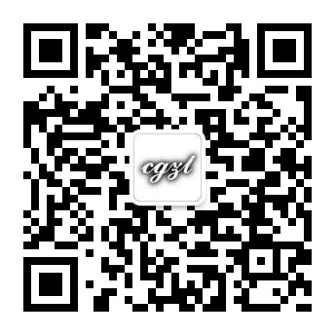
再见
公众号：草根专栏

